Slide 1



文法内容
培养学业与人格并重的国际人

Slide 2

学习要点
1 动词的命令形 ★
2 动词的禁止形 ★
3 动词ます形＋なさい ★
4 动词基本形 · ない形＋ことだ（建议）★★
5 动词基本形 · ない形＋ものだ（建议） ★★
6 动词基本形 · ない形＋こと（命令） ★★
7 ～の（命令、语气助词）★
培养学业与人格并重的国际人

Slide 3
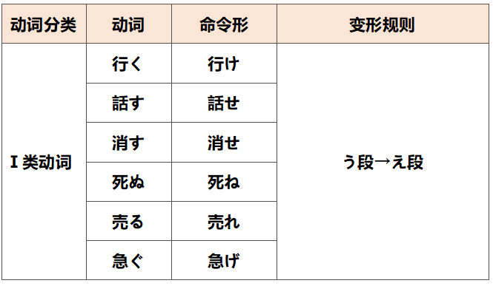

1.动词的命令形
说明： 用于命令对方做某事。主要是上级对下级或者长辈对晚辈使用。
命令形变形规则如下表：
说明： 用于命令对方做某事。主要是上级对下级或者长辈对晚辈使用。
命令形变形规则如下表：
命令形语气强硬，
会给人粗鲁的印象，使用场合很有限。
一般由男性使用。
培养学业与人格并重的国际人

Slide 4
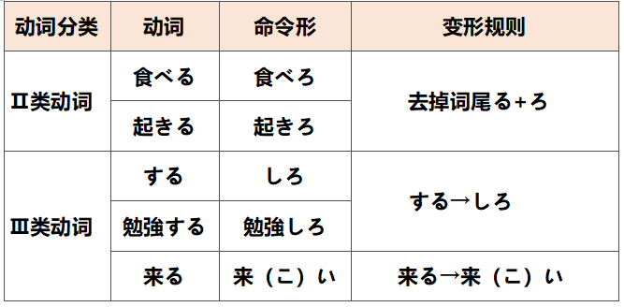
1.动词的命令形
命令形语气强硬，
会给人粗鲁的印象，使用场合很有限。
一般由男性使用。
培养学业与人格并重的国际人

Slide 5
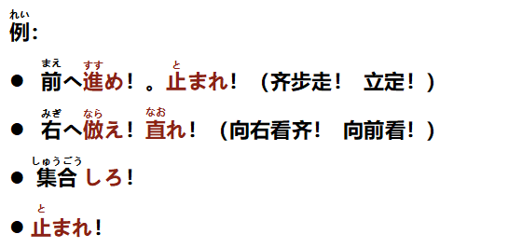
1.动词的命令形
说明： ①在部队和体育组织等要求语言简捷、指令性强， 上级以命令
形的形式传达口令。
命令形语气强硬。
培养学业与人格并重的国际人

Slide 6
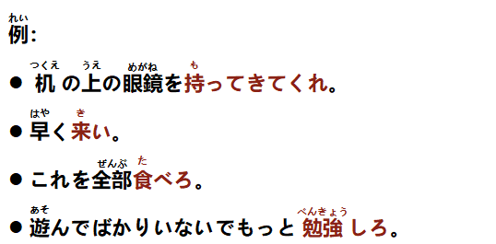
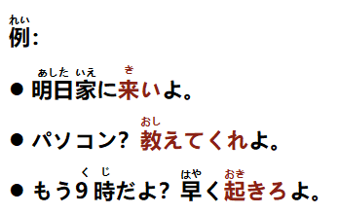
1.动词的命令形
说明： ②年纪较大的男性对熟悉的晚辈说话用命令形。
③男性友人间，丈夫对妻子等也可以用命令形，但会加一些终助词缓和生硬语气。
培养学业与人格并重的国际人

Slide 7
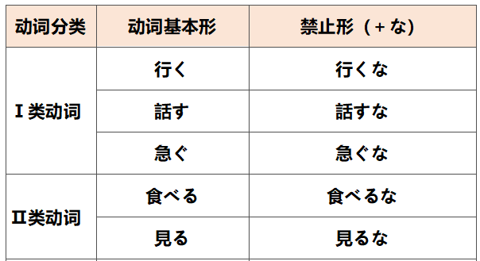
2.动词的禁止形
接続：动词（基本形)＋な
意味：表示禁止做某事，“不准........” “不要 ........”。
说明：
用在句末，语气较强，多为男性使用。
意思相当于「てはいけない」。
培养学业与人格并重的国际人

Slide 8
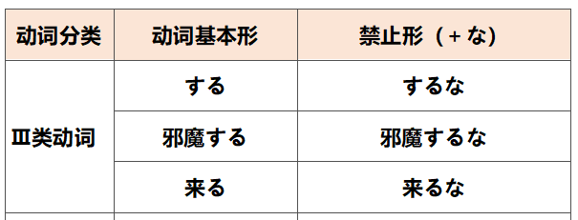
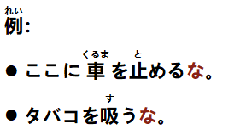
2.动词的禁止形
接続：动词基本形＋な
意味：表示禁止做某事，“不准........” “不要 ........”。
说明：
用在句末，语气较强，多为男性使用。
意思相当于「てはいけない」。
培养学业与人格并重的国际人

Slide 9
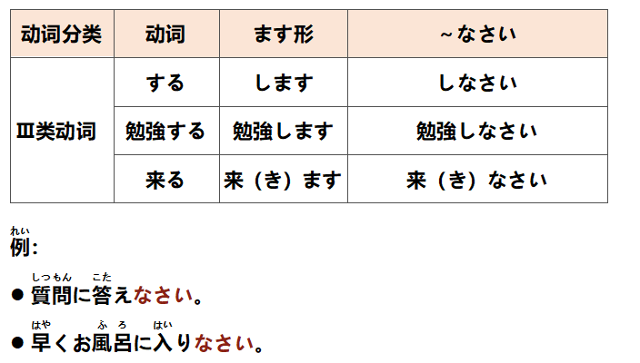
3.动词ます形＋なさい
接続：动词（ます形）＋なさい
意味：这是一种较温和但又坚决的命令方式，通常用于母亲教训小孩，或者老师教训学生等场合。
注意：
「なさい」只能用在肯定动词
培养学业与人格并重的国际人

Slide 10
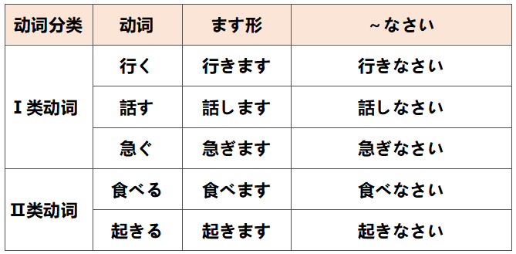
3.动词ます形＋なさい
培养学业与人格并重的国际人

Slide 11
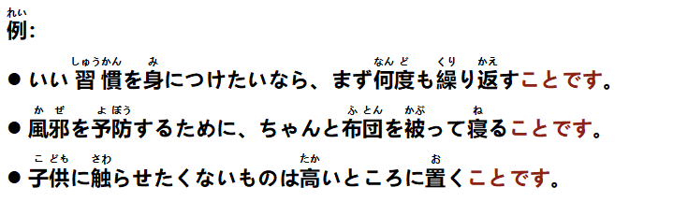
4.动词基本形 · ない形＋ことだ（建议）
接续：动词基本形/ない形＋ことだ
意味：表示説话人的忠告、建以或委婉的命令等，“（不）做……比较好”。
培养学业与人格并重的国际人

Slide 12
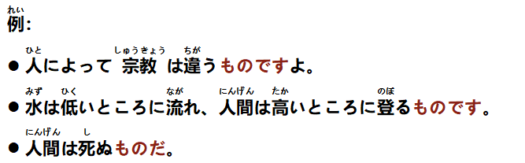
5.动词基本形 · ない形＋ものだ（一般认同）
接续：动词基本形/ない形＋ものだ
意味：表示从一般常识出发，人们的一般认同，认为某事是符合常理或理所应当的，“总是……”、“难免……”、“本来就是……”
注意：
所叙述的事情往往是被普遍认可的，可以表示某种规律。
培养学业与人格并重的国际人

Slide 13
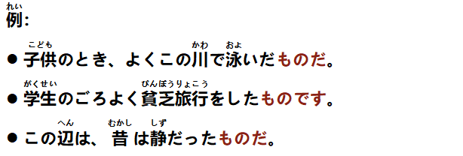
5.补充：①～ものだ（回忆）
接续：（动词/イ形/ナ形）た形+ものだ
意味：表示对往事的缅怀、回忆。
培养学业与人格并重的国际人

Slide 14

5.补充：②～ものだ（强烈愿望）
接续：动词（ます形）＋たい＋ものだ
意味：表示强烈的愿望。
培养学业与人格并重的国际人

Slide 15
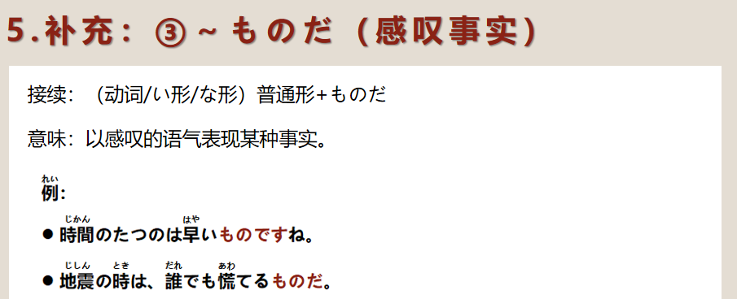
培养学业与人格并重的国际人

Slide 16
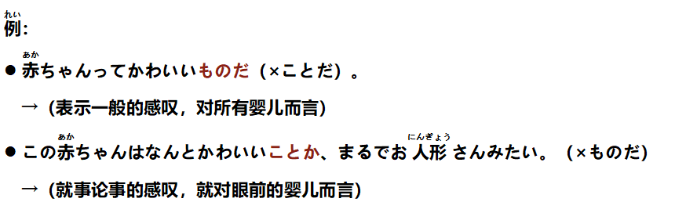
5.补充比较：｢～ものだ｣と｢～ことだ｣
说明：表示感叹两者都可使用，但用法有区别。
用｢ものだ｣的形式，表示一般意义上的感叹，此时一般不能用｢ことだ｣代替。
而｢ことだ｣则表示就事论事的感叹，一般用句型：なんと/なんて/どんなに……ことだろう/ことか
此时也一般不能用｢ものだ｣代替。
培养学业与人格并重的国际人

Slide 17
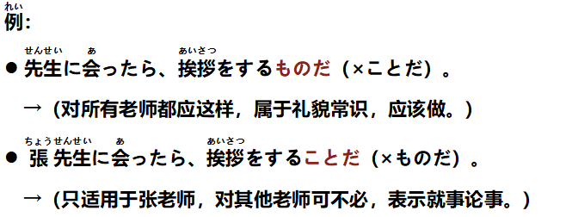
5.补充比较：｢～ものだ｣と｢～ことだ｣
说明：表示忠告两者都可用，但有区别：
｢ものだ｣表示社会道德常识，人人都应该遵守的规范，表示大道理；
｢ことだ｣则表示就事论事，不属于大道理。中文意思都是“应该……”。
培养学业与人格并重的国际人

Slide 18
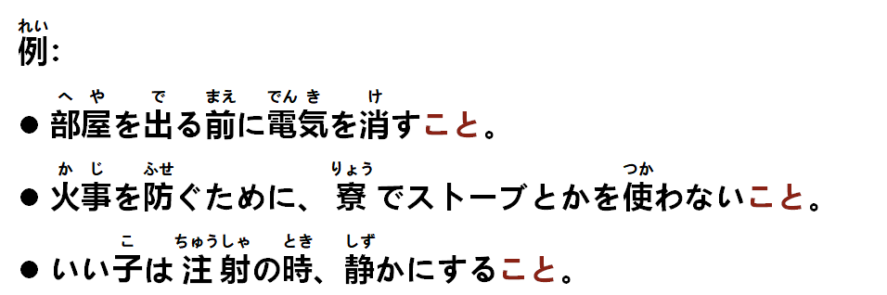
6.动词基本形 · ない形＋こと（命令）
接续：动词基本形/ない形＋こと
意味：表示要求、命令等，放句末。“必须……”“不要……”。
注意：
书面语，常用于通知、规章制度等。
培养学业与人格并重的国际人

Slide 19
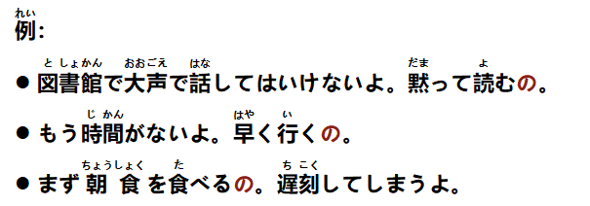
７.～の（命令、语气助词）
接续：动词基本形/ない形＋の
意味：表示强硬的命令语气，｢の｣放句末。用于口语。
培养学业与人格并重的国际人

